Slide 1
Первая медицинская помощь
при острой сердечной недостаточности и инсульте

Slide 2
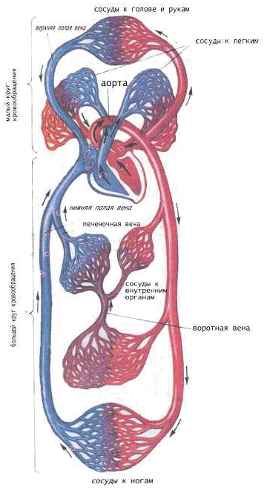
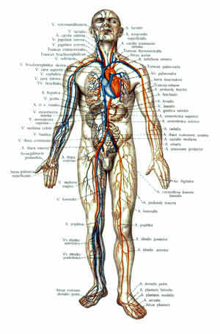
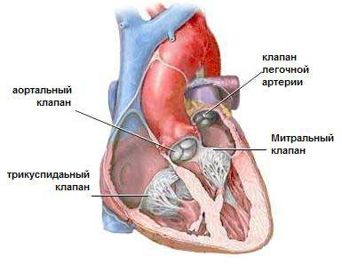
Кровеносная система

Slide 3
Острая сердечная недостаточность - это неспособность сердца обеспечить полноценное кровоснабжение тканей, органов и систем организма из-за ослабления сократительной функции сердечной мышцы.

Slide 4
Острая сердечная недостаточность в большинстве случаев возникает при ослаблении деятельности сердечной мышцы (миокарда), реже при нарушении сердечного ритма.

Slide 6
Первая медицинская помощь
при острой сердечной недостаточности:
– уложить больного на спину,
– приподнять ему голову,
– обеспечить доступ свежего воздуха,
– успокоить, вызвать врача.

Slide 7
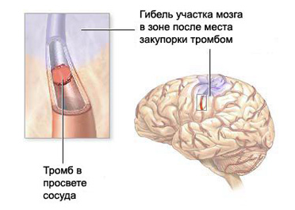
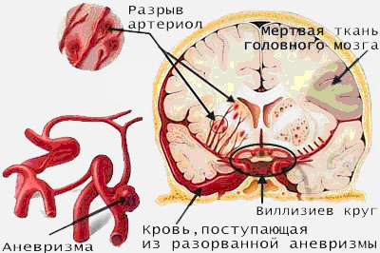
Инсульт – это внезапное прекращение деятельности мозга или отдельных его частей из-за острого нарушения кровообращения или кровоизлияния.
Ишемический инсульт
Геморрагический инсульт
www.minclinic.ru
www.trezvost.ru

Slide 8
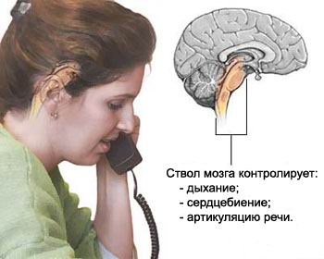
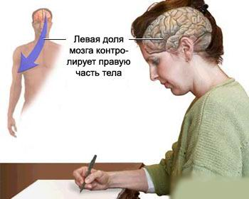
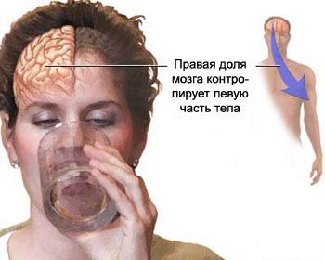
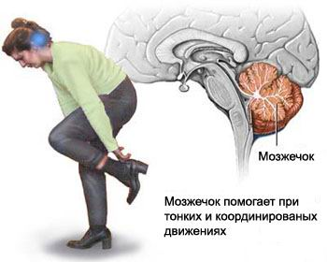
www.minclinic.ru

Slide 9
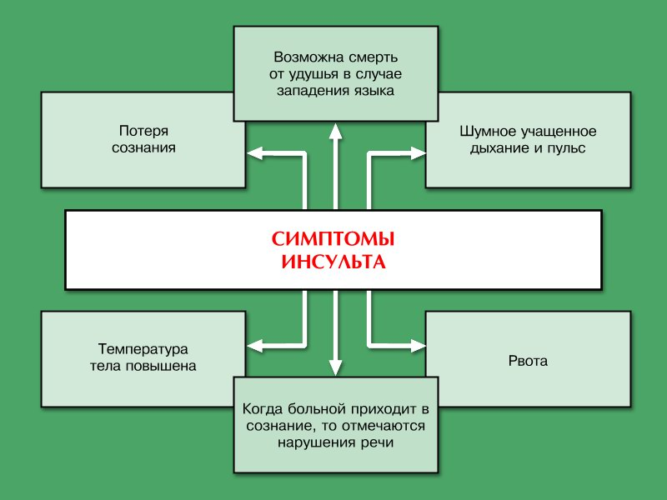

Slide 10
Первая помощь при инсульте:
– обеспечить больному постельный
режим,
– следить за его мочеиспусканием
и дефекацией, состоянием полости рта.
Требуется срочная госпитализация
и только в сопровождении медработника.

